Slide 1
Diode & LED

Slide 2
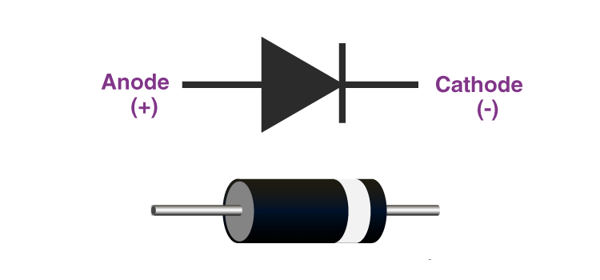
Hoe werkt een diode?
Waarom loopt er wel/geen stroom?
Wat zijn halfgeleiders?
Hoe zien atomen er uit?

Slide 3
Hoe zien atomen er uit?
Wat zijn halfgeleiders?
Waarom loopt er wel/geen stroom?
Hoe werkt een diode?

Slide 4
Atoommodel

Slide 5
Atoom -> Materiaal

Slide 6
Metaal

Slide 7
-
+
Metaal

Slide 8
-
+
Metaal

Slide 9
-
+
Metaal

Slide 10
-
+
Metaal

Slide 11
-
+
Metaal

Slide 12
-
+
Metaal

Slide 13
-
+
Metaal

Slide 14
-
+
Metaal

Slide 15
-
+
Metaal

Slide 16
-
+
Metaal

Slide 17
-
+
Metaal

Slide 18
-
+
Metaal

Slide 19
-
+
Metaal

Slide 20
Halfgeleider / Isolator

Slide 21
-
+
Halfgeleider / Isolator

Slide 22
-
+
Halfgeleider / Isolator

Slide 23
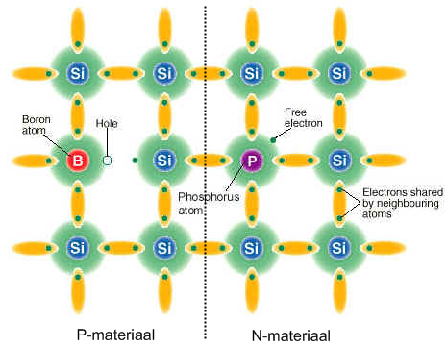
Type halfgeleider
Veel gaten
Veel electronen

Slide 24
-
+
N-type halfgeleider

Slide 25
-
+
N-type halfgeleider

Slide 26
-
+
N-type halfgeleider

Slide 27
-
+
N-type halfgeleider

Slide 28
-
+
N-type halfgeleider

Slide 29
-
+
N-type halfgeleider

Slide 30
-
+
N-type halfgeleider

Slide 31
-
+
N-type halfgeleider

Slide 32
-
+
P-type halfgeleider

Slide 33
-
+
P-type halfgeleider

Slide 34
-
+
P-type halfgeleider

Slide 35
-
+
P-type halfgeleider

Slide 36
-
+
P-type halfgeleider

Slide 37
-
+
P-type halfgeleider

Slide 38
-
+
P-type halfgeleider

Slide 39
-
+
P-type halfgeleider

Slide 40
-
+
P-type halfgeleider

Slide 41
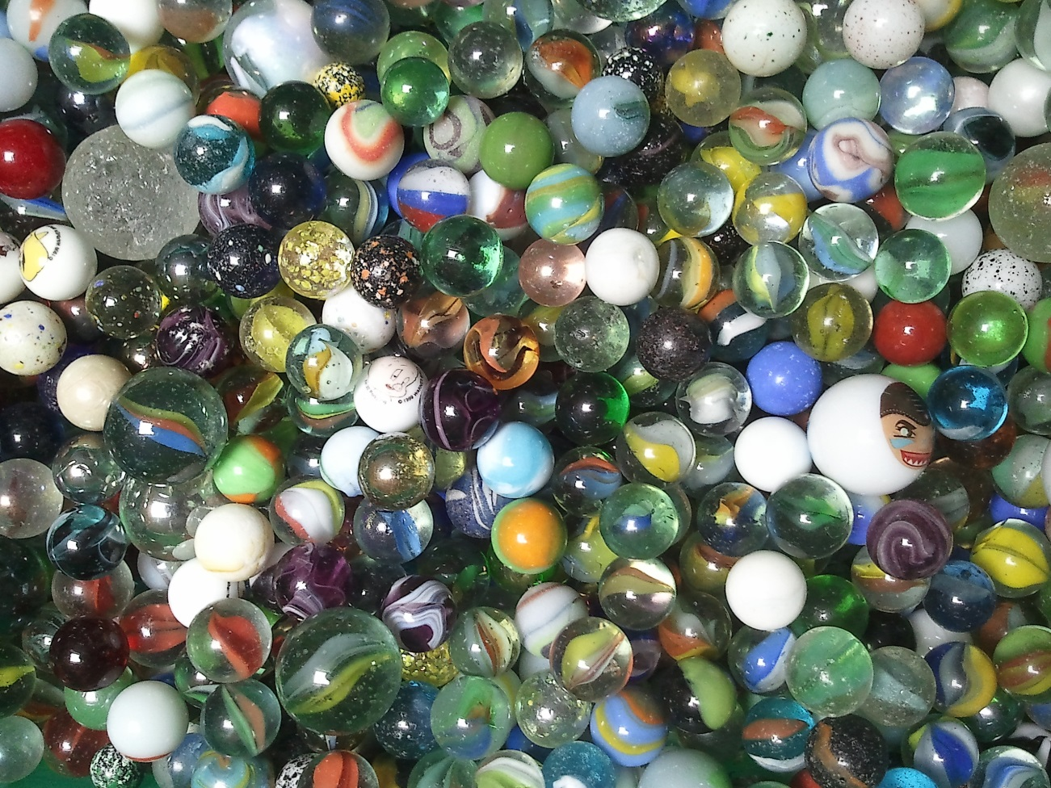
Wanneer geleiding/loopt er stroom?
Bij een compleet volle (of lege) knikkerbak is er geen geleiding!

Slide 42
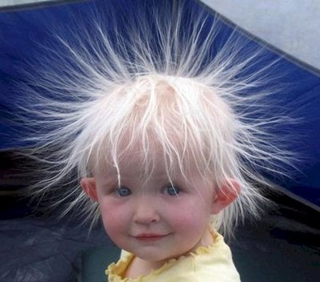
Notes:
Waarom gaan deze haren omhoog? Omdat als je wrijft er elektronen van het ene object overschieten naar het andere object. Dan wordt het ene ding positief en het andere negatief. Positief en negatief trekt elkaar aan. Daarom werkt het proefje met de ballon ook.

Slide 43
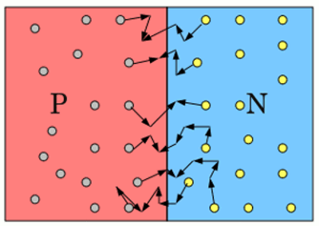
DIODE

Slide 44
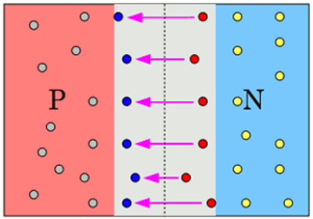
DIODE

Slide 45
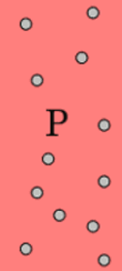

DIODE
Depletie zone

Slide 46
DIODE
Depletie zone

Slide 47
DIODE
-
+

Slide 48
DIODE
-
+
Depletie zone

Slide 49
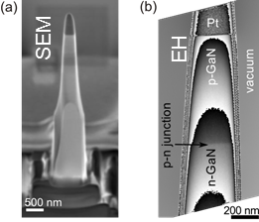
Diode

Slide 50
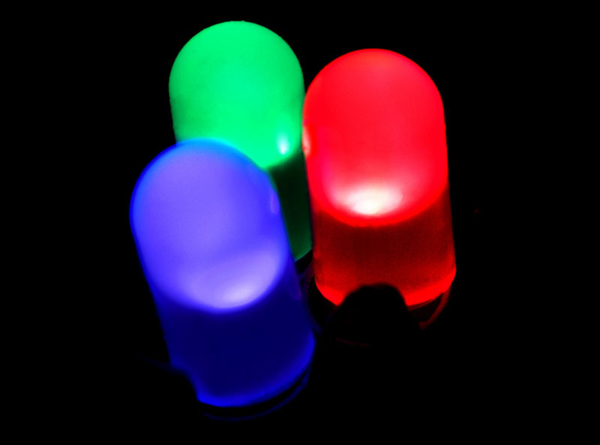
Hoe werkt een diode?
Waarom loopt er wel/geen stroom?
Wat zijn halfgeleiders?
Hoe zien atomen er uit?
Hoe werkt een LED?
(light emmiting diode)
Wanneer geeft iets licht?
Wat is licht?

Slide 51
Wat is licht?
Wanneer geeft iets licht?
Hoe werkt een LED?
(light emmiting diode)

Slide 52
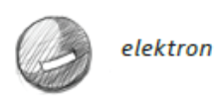
Wat is licht?

Slide 53
Wat is licht?

Slide 54
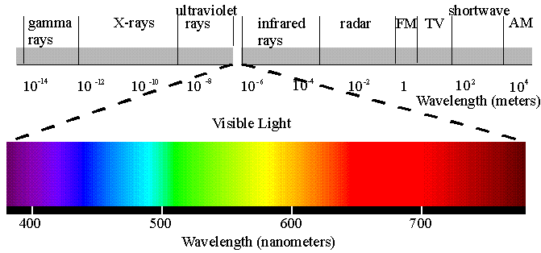
Elektromagnetische straling

Slide 55
Electron <-> Foton (licht)

Slide 56
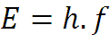
Electron <-> Foton (licht)
Frequentie van het licht!
Constante van Planck = 6.626x10⁻³⁴ j.s

Slide 57
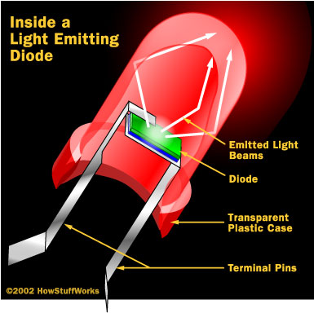
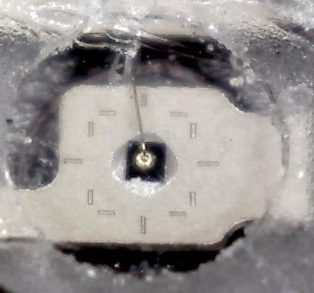
Hoe werkt een LED I

Slide 58
Electron
Gat
Boor atoom
Phospor atoom
Silicium atoom
Hoe werkt een LED II
P
N
Foton!

Slide 59
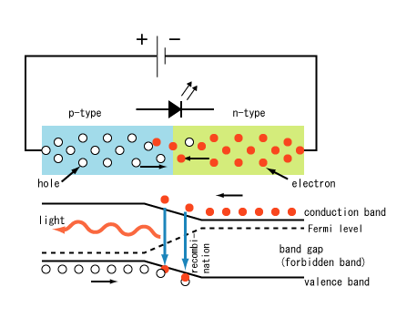
Hoe werkt een LED III

Slide 60
Hoe werkt een diode?
Waarom loopt er wel/geen stroom?
Wat zijn halfgeleiders?
Hoe zien atomen er uit?
Hoe werkt een LED?
(light emmiting diode)
Wanneer geeft iets licht?
Wat is licht?

Slide 61
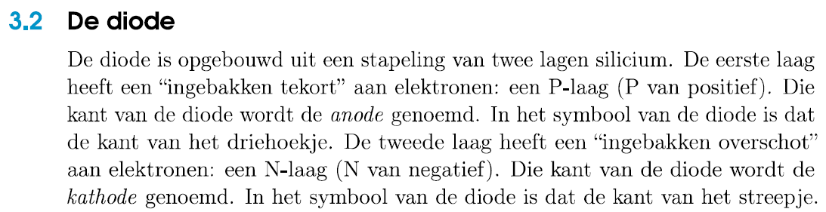
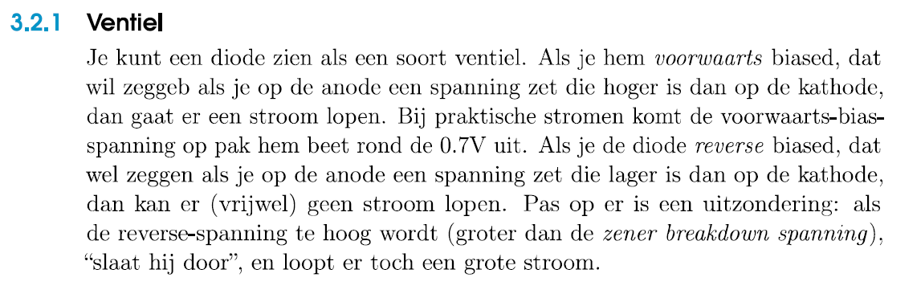
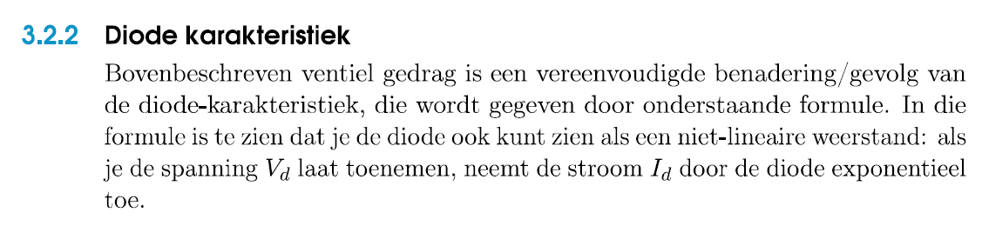

Slide 62
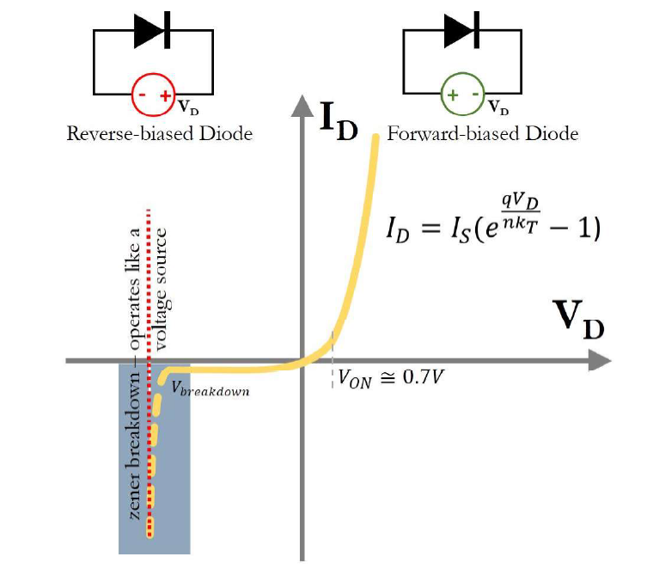
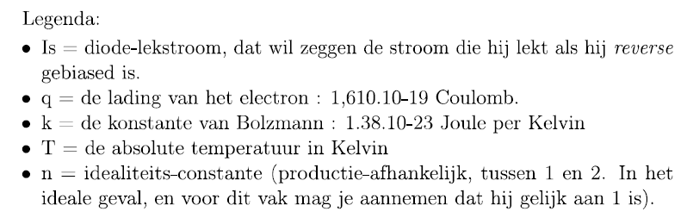

Slide 63
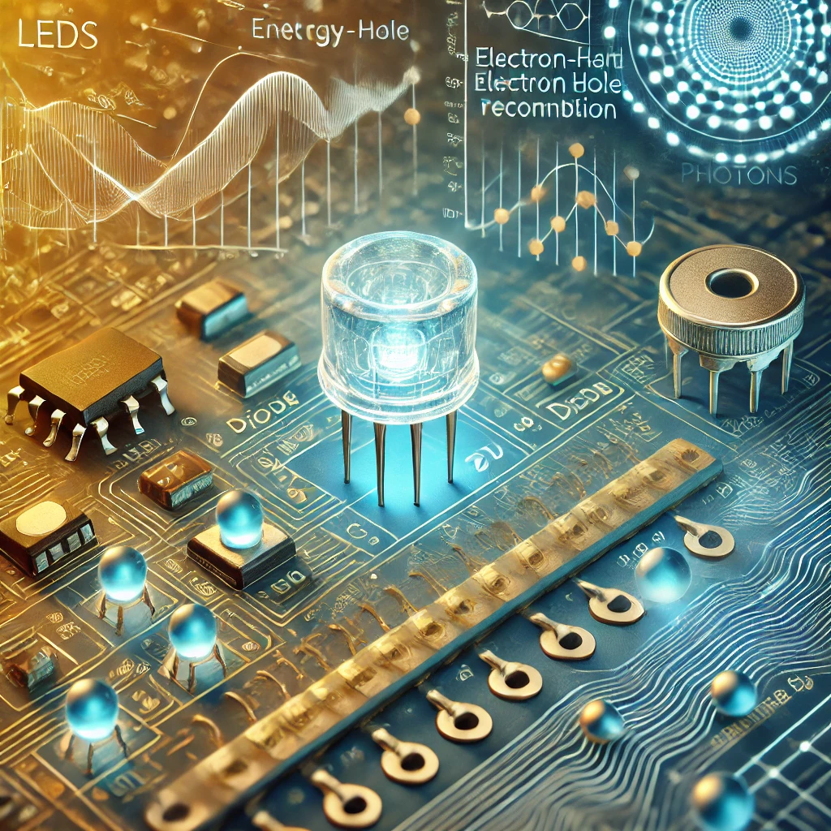
Dank voor de aandacht! Nog vrageN?

